Slide 1
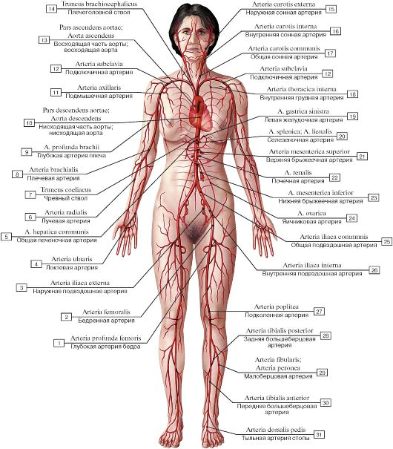
Тема: Артерії великого кола кровообігу

Slide 2
План:
Аорта та її гілки.
Загальна сонна артерія та її гілки.
Підключична артерія та її гілки.
Артерії верхньої кінцівки.
Грудна частина аорти та її гілки.
Черевна частина аорти та її гілки.
Загальна клубова артерія та її гілки.
Артерії нижньої кінцівки.

Slide 3
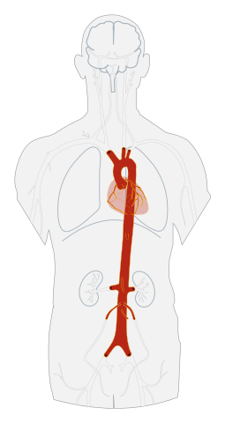
Аорта (aorta)
Аорта - найбільша непарна артеріальна судина великого кола кровообігу
Частини:
Висхідна аорта (pars ascendens aortae)
початкова частина аорти довжиною близько 6 см, що виходить з лівого шлуночка серця на рівні ІІІ міжребір'я
Висхідна частина аорти піднімається вгору позаду і праворуч від легеневого стовбура і на рівні з'єднання II правого реберного хряща з грудниною переходить в дугу аорти
Дуга аорти (arcus aortae)
Згинаючись вліво, дуга аорти перекидається через лівий бронх і в задньому середостінні на рівні тіла IV грудного хребця переходить в низхідну частину аорти. У цій ділянці аорта кілька звужена - це перешийок аорти (isthmus aortae).
Низхідна частина аорти (pars descendens aortae)
На рівні IV поперекового хребця ділиться на праву і ліву загальні клубові артерії (біфуркація аорти).

Slide 4
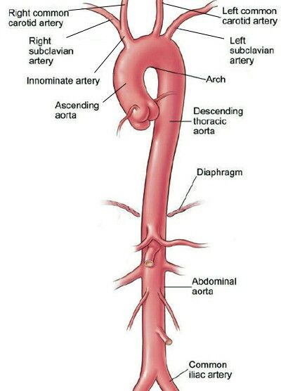
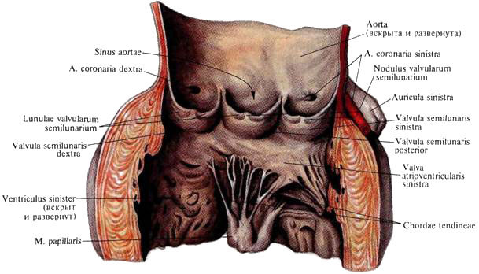
Висхідна аорта (pars ascendens aortae)
Цибулина аорти (bulbus aortae), діаметр - 2,5-3 см
Три синуса аорти (sinus aortae) розташовані між внутрішньою поверхнею аорти і відповідною півмісяцевою заслінкою клапана аорти
Від цибулини аорти відходять права і ліва вінцеві артерії

Slide 5
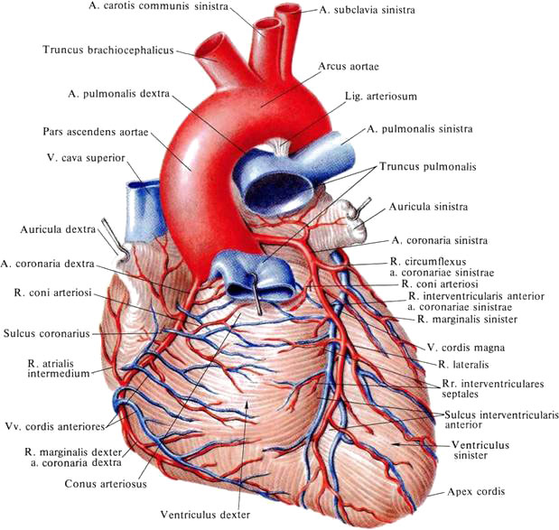
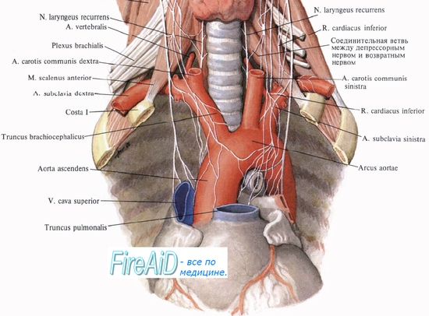
Дуга аорти (arcus aortae)
Синтопія дуги аорти
До опуклої сторони дуги аорти спереду прилягає ліва плечоголовна вена.
Під дугою аорти - початок правої легеневої артерії, внизу і лівіше - біфуркація легеневого стовбура, ззаду - біфуркація трахеї.
Між увігнутим півколом дуги аорти і легеневим стовбуром проходить артеріальна зв'язка.

Slide 6
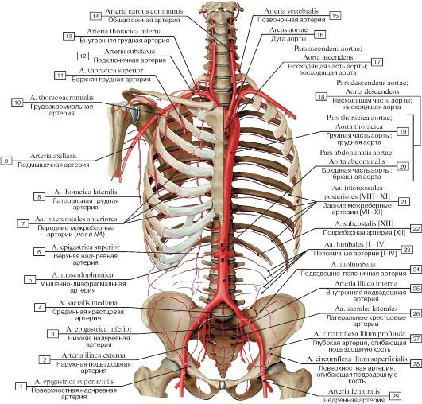
Низхідна частина аорти (pars descendens aortae)
Низхідна частина аорти - найбільш довгий відділ аорти
Поділяється на грудну і черевну частини.

Slide 7
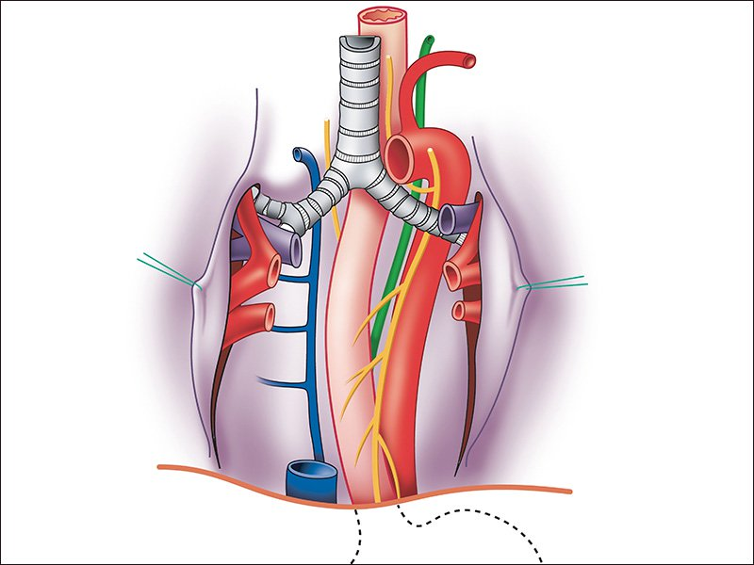
Грудна частина аорти (pars thoracica aortae)
Грудна частина аорти розташована зліва від серединної лінії хребта. Спочатку грудна аорта лежить зліва від стравоходу, потім на рівні VIII-IX грудних хребців вона огинає стравохід зліва і йде по його задній стороні.
Праворуч від грудної частини аорти розташовуються непарна вена і грудна протока, зліва - парієтальна плевра.
Грудна частина аорти постачає кров'ю внутрішні органи, що знаходяться в грудній порожнині, та її стінки.
З грудної порожнини через аортальний отвір діафрагми аорта переходить в черевну частину. На рівні XII грудного хребця і донизу аорта поступово зміщується медіально.

Slide 8
Черевна частина аорти (pars abdominalis aortae)
Черевна частина аорти лежить за очеревиною на передній поверхні тіл поперекових хребців, ліворуч від серединної лінії.
Праворуч від аорти розташована нижня порожниста вена, попереду - підшлункова залоза, нижня горизонтальна частина дванадцятипалої кишки і корінь брижі тонкої кишки.
Черевна частина аорти кровозабезпечує черевні нутрощі та стінки живота.

Slide 9
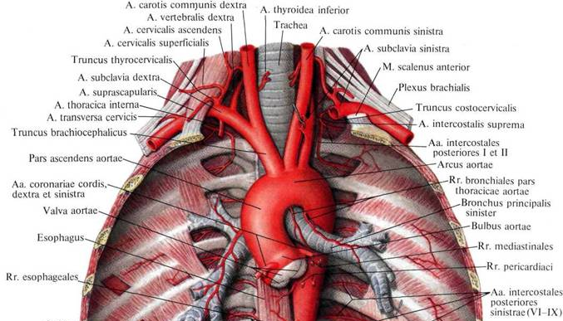
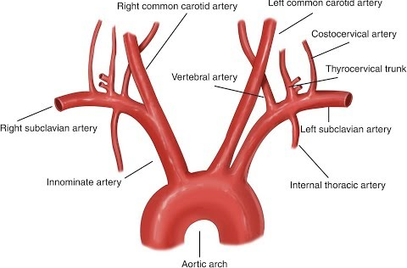
Гілки дуги аорти
Від увігнутої сторони дуги аорти відходять тонкі артерії до трахеї і бронхів (бронхіальні та трахеальні гілки)
Від опуклої сторони дуги аорти відходять три великі артерії, по яких кров надходить до органів голови і шиї, верхніх кінцівок і до передньої грудної стінки.
Це плечоголовний стовбур, що прямує вгору і направо, потім ліва загальна сонна артерія і ліва підключична артерія

Slide 10
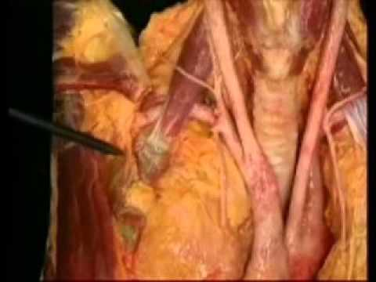
Плечоголовний стовбур (truncus brachiocephalicus)
Плечоголовний стовбур має довжину близько 3 см, відходить від дуги аорти на рівні II правого реберного хряща. Попереду від нього проходить права плечеголовна вена, ззаду - трахея.
Прямує вверх і вправо та на рівні правого грудино-ключичного суглоба він ділиться на праві загальну сонну і підключичну артерії.

Slide 11
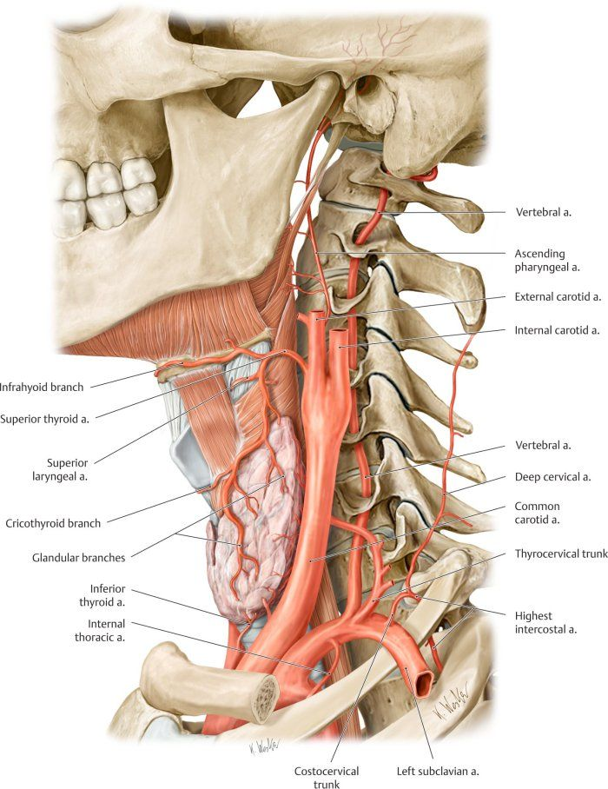
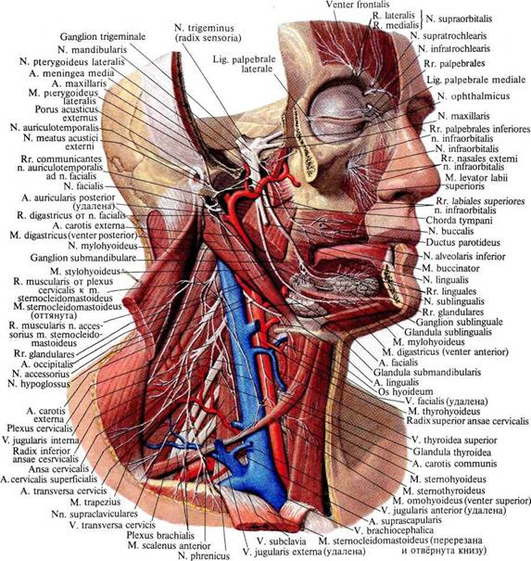
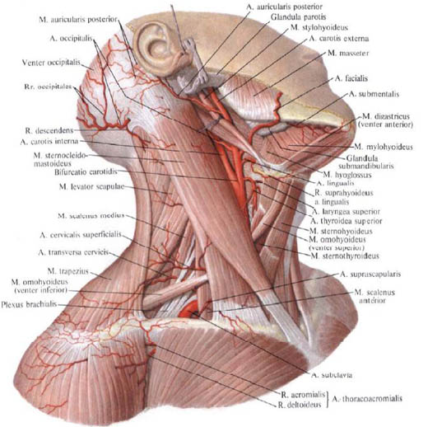
Загальна сонна артерія (a. Carotis communis)
Загальна сонна артерія, права і ліва, йде вверх позаду грудино-ключично-соскоподібного і верхнього черевця лопатково-під'язикового м'язів і попереду від поперечних відростків шийних хребців.
Латерально від загальної сонної артерії розташовуються внутрішня яремна вена і блукаючий нерв. Медіально артерії лежать трахея і стравохід.

Slide 12
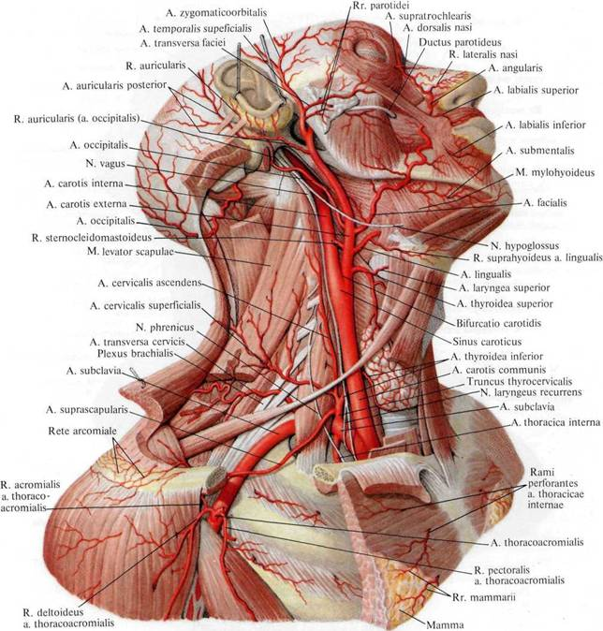
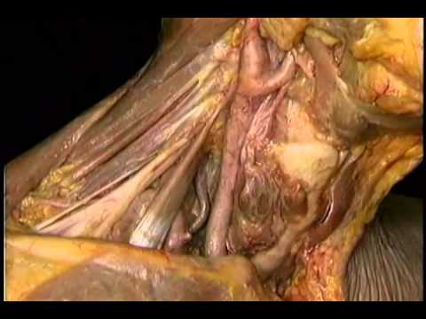
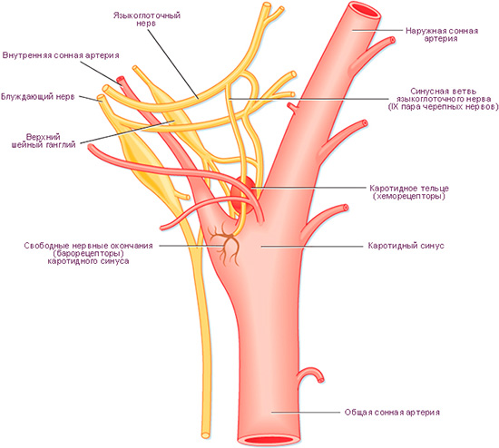
біфуркація загальної сонної артерії
На рівні верхнього краю щитоподібного хряща, в межах сонного трикутника, загальна сонна артерія ділиться на зовнішню сонну артерію і внутрішню сонну артерію.
В області біфуркації загальної сонної артерії є розширення – каротидний синус. Над місцем біфуркації розташовується невелике тіло довжиною 2,5 мм і товщиною 1,5 мм - сонний гломус (каротидна залоза, міжсонний клубочок) (glomus caroticus), що містить густу капілярну мережу і багато нервових закінчень (хеморецепторів)

Slide 13
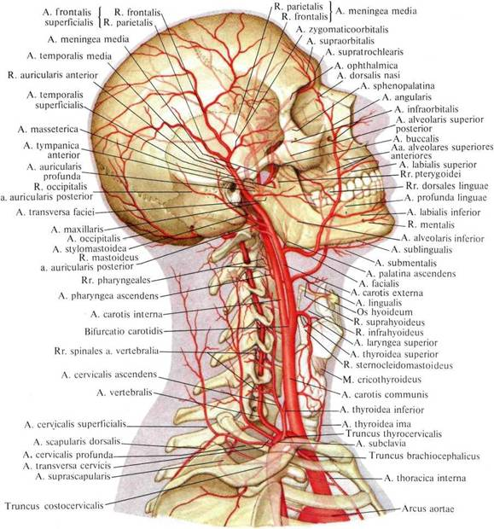
Зовнішня сонна артерія (a. Carotis externa)
Зовнішня сонна артерія розташована спочатку медіально від внутрішньої сонної артерії, а потім – латерально від неї.
Початкова частина зовнішньої сонної артерії спереду покрита грудинно-ключично-соскоподібним м'язом, а в області сонного трикутника - поверхневою пластинкою шийної фасції та підшкірним м'язом шиї

Slide 14
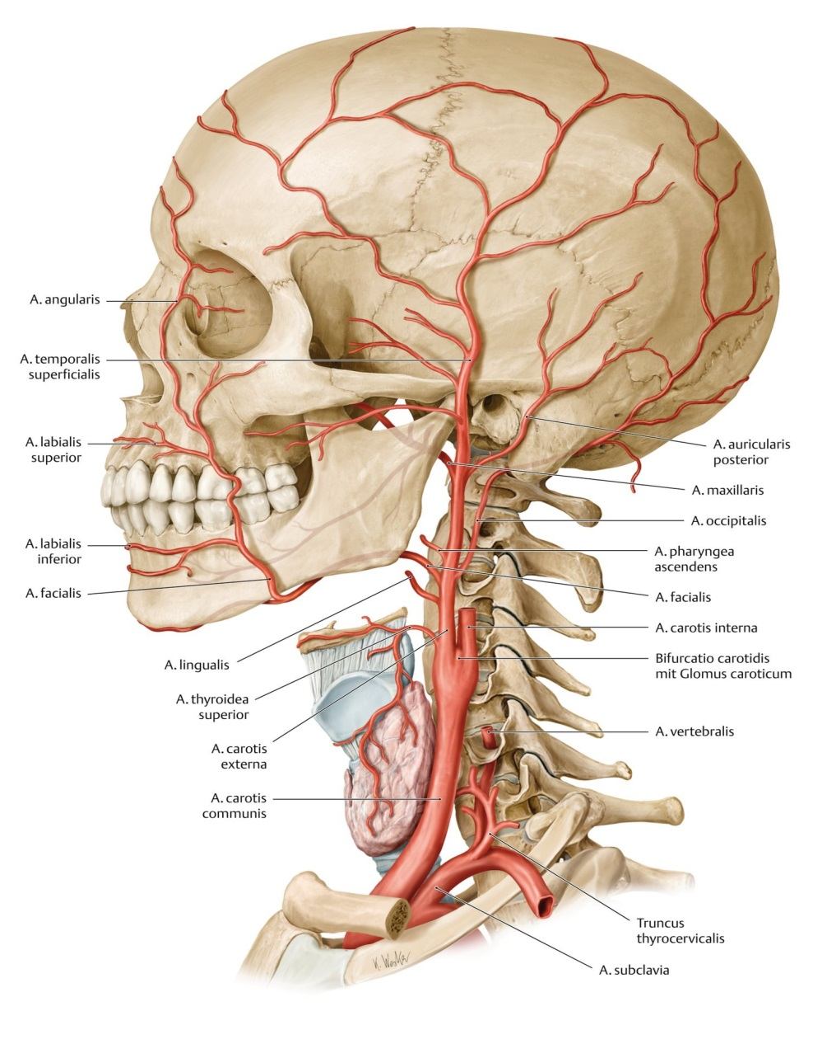
Гілки зовнішньої сонної артерії
Передня група гілок:
верхня щитоподібна артерія,
язикова артерія,
лицьова артерії.
Задня група гілок:
потилична артерія,
задня вушна артерії.
Медіальна гілка:
- висхідна глоткова артерія.
Кінцеві гілки:
- поверхнева скронева артерія;
- верхньощелепна артерія.

Slide 15
Передні гілки зовнішньої сонної артерії
Верхня щитоподібна артерія (a. thyreoidea superior)
Відходить від початку зовнішньої сонної артерії, прямує до щитоподібної залози та поділяється на передню і задню залозисті гілки.
На задній поверхні щитоподібної залози залозисті гілки анастомозують з гілками нижньої щитоподібної артерії.

Slide 16
Гілки верхньої щитоподібної артерії
Від верхньої щитоподібної артерії відходять:
верхня гортанна артерія
(a. laryngea superior);
грудино-ключично-соскоподібного артерія
(a. sternocleidomastoidea);
підпід'язикова гілка
(ramus infrahyoideus);
персне-щитоподібна гілка (r. cricothyroideus).

Slide 17
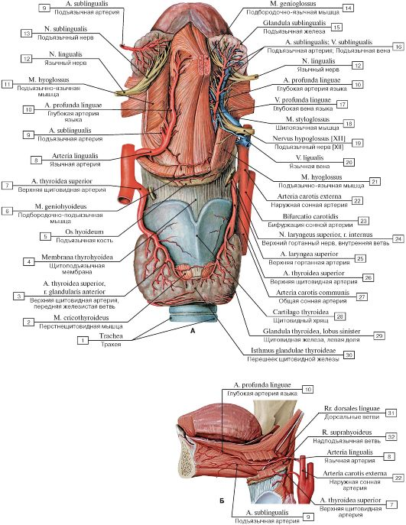
Язикова артерія (a. lingualis)
Відходить від зовнішньої сонної артерії на рівні великого рога під'язикової кістки, проходить в язиковому трикутнику (Пірогова) та віддає:
під'язикову артерію
(a. sublingualis);
надпід'язикову гілку
(r. suprahyoideus);
спинні гілки язика
(rr. dorsales linguae);
глибоку артерію язика
(a. profunda linguae).

Slide 18
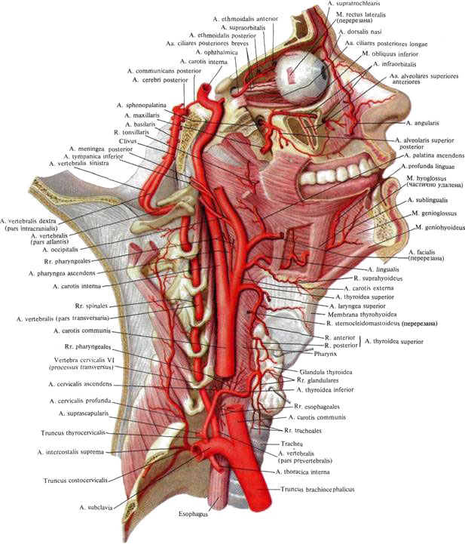
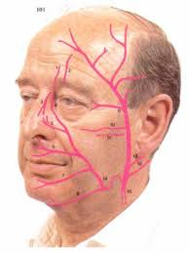
Лицьова артерія (a. facialis)
Відходить від зовнішньої сонної артерії на рівні кута нижньої щелепи, перегинається через край нижньої щелепи на обличчя, йде до медіального кута ока.
Артерія прилягає до піднижньощелепної слинної залози, де від неї відходять залозисті гілки.
По ходу лицьова артерія віддає ряд гілок:
висхідну піднебінну артерію
(a. palatina ascendens);
мигдаликову гілку (r. tonsillaris);
підпідборідну артерію (a. submentalis);
верхню і нижню губні артерії
(aa. labiales inferior et superior), які анастомозують з однойменними артеріями протилежного боку;
кутову артерію (a. angularis) до медіального кута ока, де вона анастомозує з дорсальною артерією носа (гілкою очної артерії, що відходить від внутрішньої сонної артерії).

Slide 19
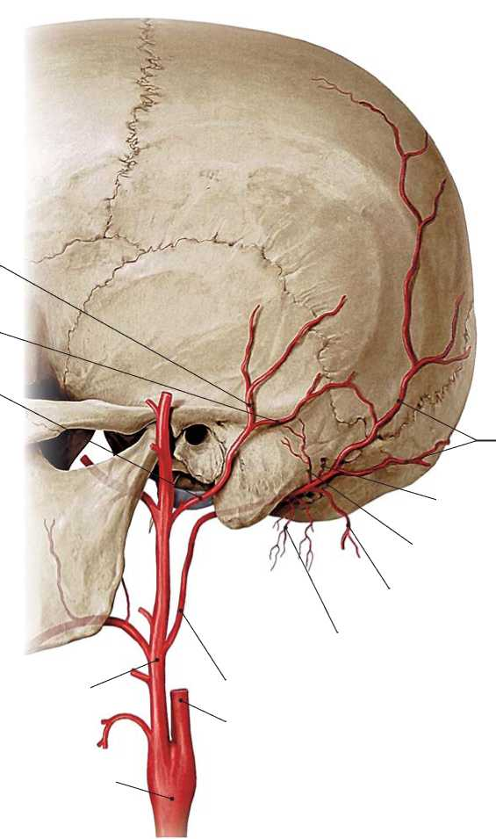
Задні гілки зовнішньої сонної артерії
Потилична артерія (a. occipitalis)
Відходить від зовнішньої сонної артерії на рівні заднього черевця двочеревцевого м'яза, прямує вгору і лягає в однойменній борозні соскоподібного відростка скроневої кістки.
В потиличній ділянці артерія розгалужується на безліч потиличних гілок (rr. occipitales).
На своєму шляху потилична артерія віддає:
грудино-ключично-соскоподібну гілки
(rr. sternocleidomastoidei);
вушну гілку (r. auricularis), що йде до вушної раковини і анастомозує з гілками задньої вушної артерії;
соскоподібну гілку (r. mastoideus), що йде через соскоподібного отвір до твердої оболонки головного мозку;
спадну гілку (r. descendens), що кровопостачає м'язи задньої області шиї.

Slide 20
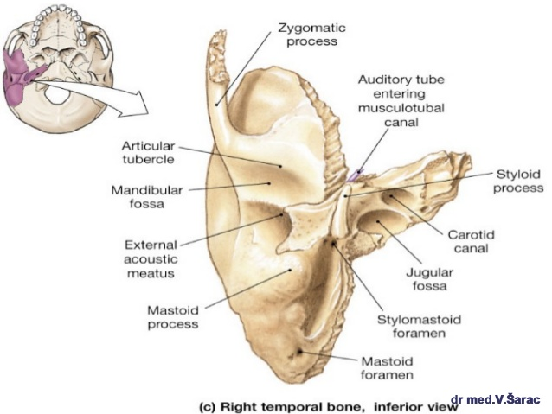
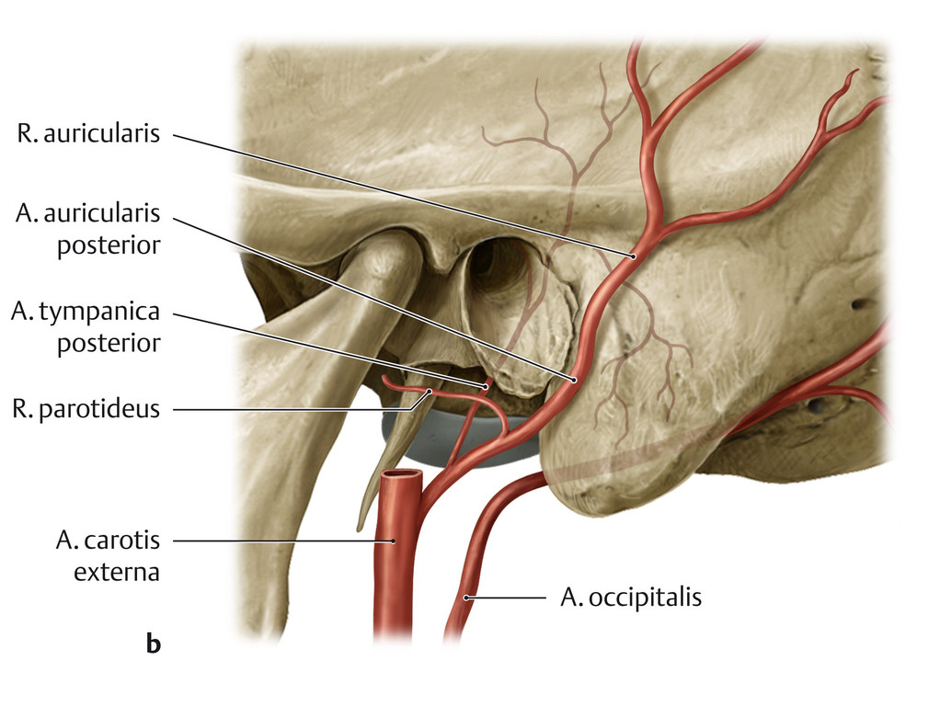
Задня вушна артерія (a. auricularis posterior)
Відходить від зовнішньої сонної артерії над заднім черевцем двочеревцевого м'яза і прямує до вушної раковини.
Артерія по ходу віддає шило-соскоподібну артерію (a. stylomastoidea), яка через однойменний отвір входить в канал лицевого нерва, де від неї відходить задня барабанна артерія (a. tympanica posterior); вушну гілку (r. auricularis) і потиличні гілки (rr. occipitales).

Slide 21
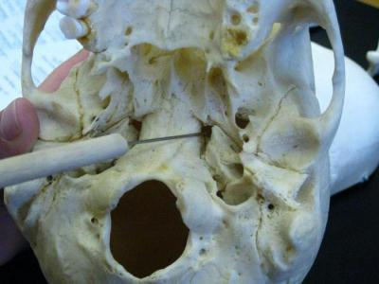
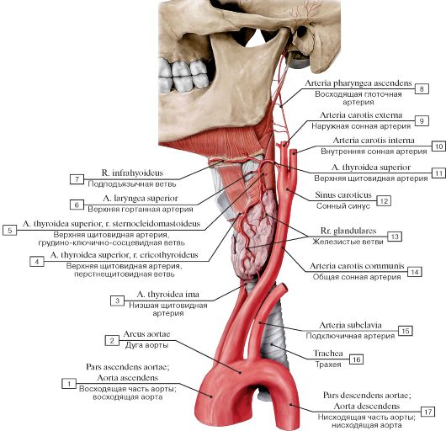
Медіальні гілки зовнішньої сонної артерії
Висхідна глоткова артерія (a. pharyngea ascendens)
Відходить від зовнішньої сонної артерії в самому її початку, над лицьовою артерією, прямує вгору по бічній стінці глотки.
Артерія віддає:
задню менінгеальну артерію
(a. meningea posterior), яка направляється в порожнину черепа через яремний отвір;
глоткові гілки
(rr. pharyngeales);
нижню барабанну артерію
(a. tympanica inferior), яка проходить в барабанну порожнину через нижній отвір барабанного канальця.

Slide 22
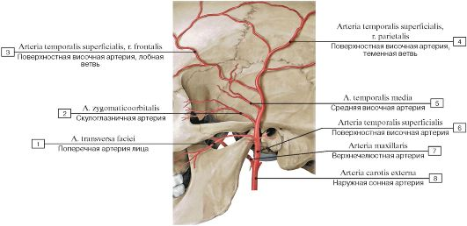
Кінцеві гілки зовнішньої сонної артерії
Поверхнева скронева артерія (a. temporalis superficialis)
Поверхнева скронева артерія є продовженням стовбура зовнішньої сонної артерії на рівні шийки нижньої щелепи.
Артерія направляється в скроневу ділянку попереду зовнішнього слухового проходу. На рівні надочного краю лобової кістки артерія ділиться на
лобову і тім'яну гілки.
Від поверхневої скроневої артерії відходять:
поперечна артерія лиця
(a. transversa faciei);
гілки привушної залози
(rr. parotidei);
вилично-очноямкова артерія
(a. zygomaticoorbitalis);
середня скронева артерія
(a. temporalis media).

Slide 23
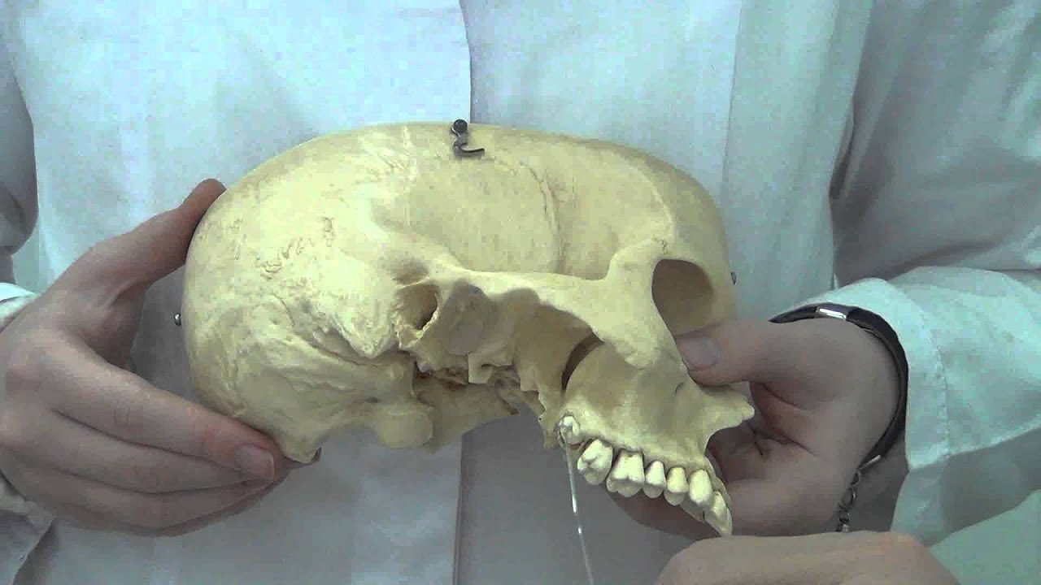
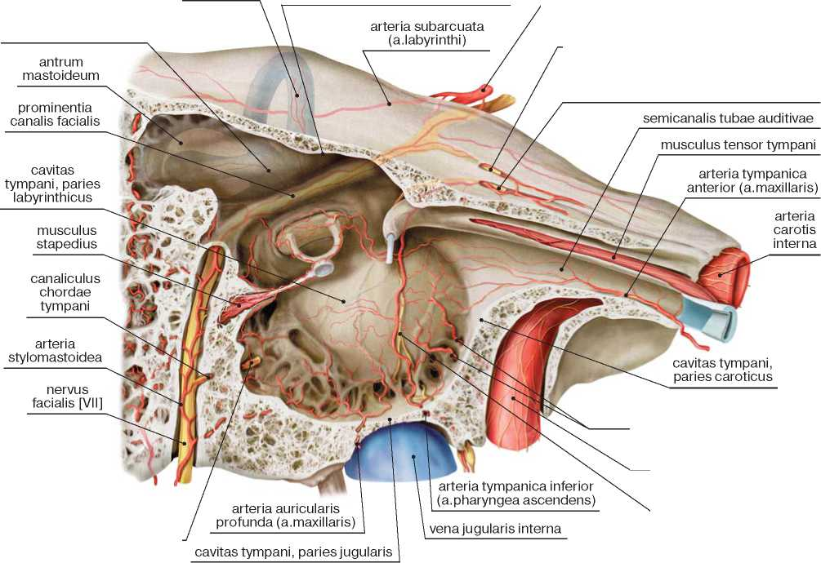
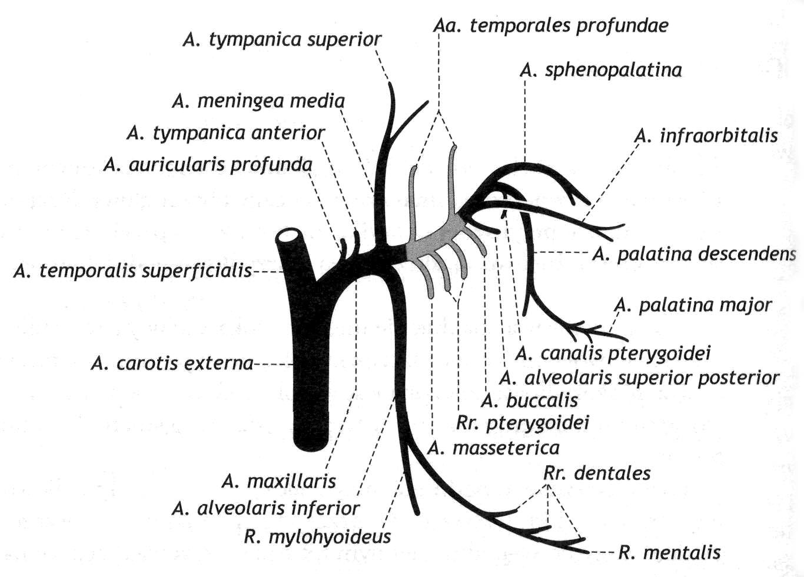
Верхньощелепна артерія (a. maxillaris)
Верхньощелепна артерія відгалужується від зовнішньої сонної артерії на рівні шийки нижньої щелепи, огинає її та проходить в підскроневу і крилоподібно-піднебінну ямки.
Від верхньощелепної артерії відходить ряд гілок:
На рівні щелепного відділу :
глибока вушна артерія
(a. auricularis profunda);
передня барабанна артерія
(a. tympanica anterior);
середня менінгеальна артерія
(a. meningea media) заходить у порожнину черепа через остистий отвір і віддає верхню барабанну артерію (a. tympanica superior),
яка проникає в барабанну порожнину через напівканал м'яза, що напружує барабанну перетинку.
нижня альвеолярна артерія
(a. alveolaris inferior).

Slide 24
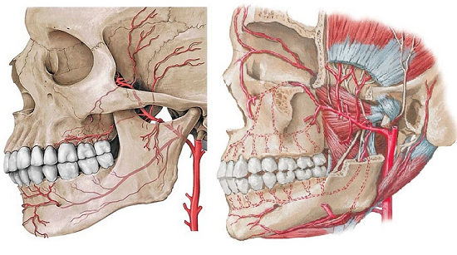
- нижня альвеолярна артерія
(a. alveolaris inferior) проходить в каналі нижньої щелепи, де віддає зубні гілки (rr. dentales). Нижня альвеолярна артерія виходить з каналу нижньої щелепи через підборідний отвір, після чого називається підборідною артерією (a. mentalis). Від нижньої альвеолярної артерії відходить щелепно-під'язикова гілка (a. mylohyoidea).

Slide 25
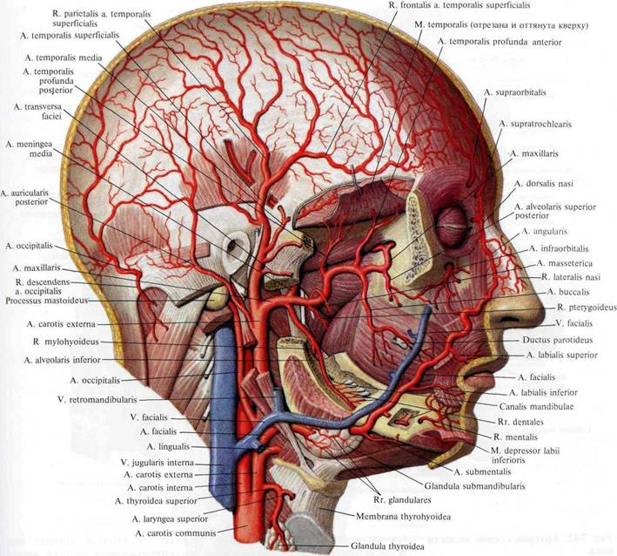
На рівні крилоподібного відділу від верхньощелепної артерії відходять:
жувальна артерія
(a. masseterica);
крилоподібні гілки (rr.pterygoidei);
щічна артерія (a. buccalis);
скронева глибока передня і задня артерії (aa. temporales profundae anterior et posterior);

Slide 26
У крилоподібно-піднебінному відділі від верхньощелепної артерії відходять її кінцеві гілки:
- задня верхня альвеолярна артерія (a. alveolaris superior posterior), яка проходить у верхньощелепну пазуху через верхні альвеолярні отвори, що розташований в горбі верхньої щелепи. Від даної артерії відходять зубні гілки (rr. dentales).
- підочноямкова артерія (a. infraorbitalis) проникає в очну ямку через нижню очноямкову щілину і віддає гілки, що кровозабезпечують нижні прямий і косий м'язи ока. Після цього артерія проходить через підочноямковий канал, в якому від неї відходять передні верхні альвеолярні артерії (aa. alveolares superiores anteriores), що віддають зубні гілки, до зубів верхньої щелепи. Артерія виходить через підочноямковий отвір на обличчя і кровозабезпечує мімічні м'язи, що залягають в товщі верхньої губи, носа і нижньої повіки, а також шкіру цих ділянок.

Slide 27
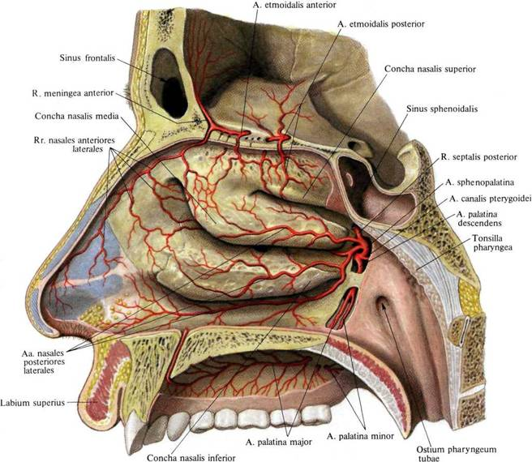
низхідна піднебінна артерія
(a. palatina descendens) віддає артерію крилоподібного каналу (a. canalis ptrerygoidei), що кровозабезпечує верхню частину глотки і слухову трубу, після чого проходить через великий піднебінний канал і поділяється на малу і велику піднебінні артерії, що кровозабезпечують тверде і м'яке піднебіння.
- клиноподібно-піднебінна артерія (a. sphenopalatina) вступає в порожнину носа через однойменний отвір, де від артерії відходять латеральні задні носові артерії (aa. nasales posteriores laterales) і задні перегородкові гілки (rr. septales posteriores), які кровопостачають слизову оболонку порожнини носа.

Slide 28
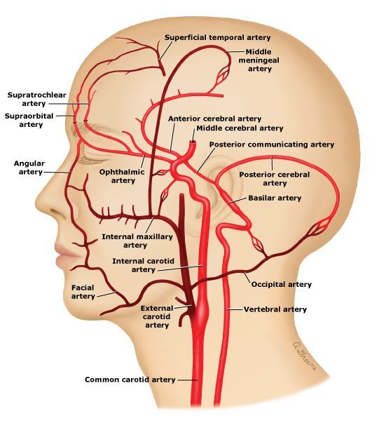
Міжсистемні анастомози на голові та шиї

Slide 29
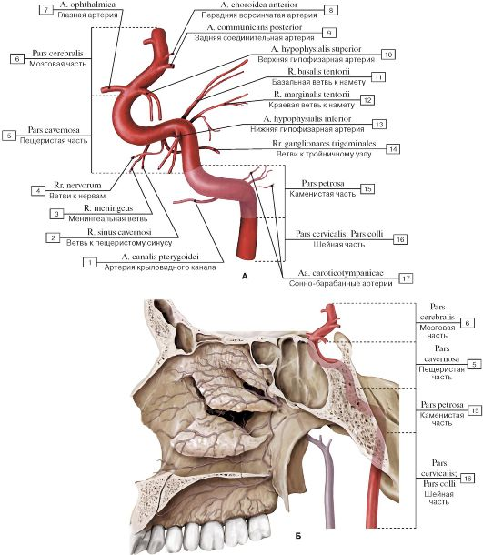
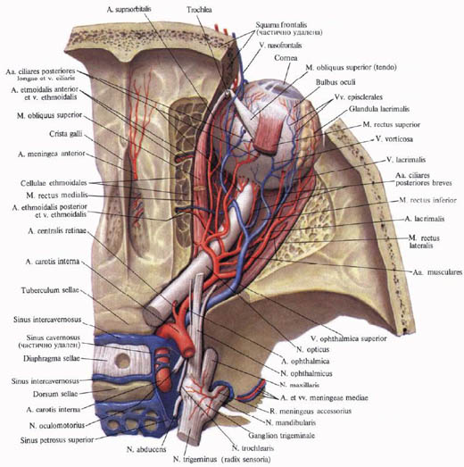
Внутрішня сонна артерія (a. Carotis interna)
Внутрішня сонна артерія та її гілки кровопостачають мозок, орган зору і слизову оболонку барабанної порожнини.
Початковий відділ внутрішньої сонної артерії (шийна частина) розташовується спочатку латерально, а потім медіально від зовнішньої сонної артерії. Внутрішня сонна артерія піднімається до зовнішнього отвору сонного каналу, не віддаючи гілок. У сонному каналі проходить кам'яниста частина артерії, яка утворює вигин відповідно ходу каналу і віддає в барабанну порожнину тонкі сонно-барабанні артерії (aa. caroticotympanicae). Виходячи з каналу, артерія проходить в однойменній борозні клиноподібної кістки – печериста частина, що йде через печеристу пазуху твердої мозкової оболонки. На рівні зорового каналу мозкова частина артерії робить ще один вигин, віддає очну артерію і поділяється на ряд кінцевих гілок.

Slide 30
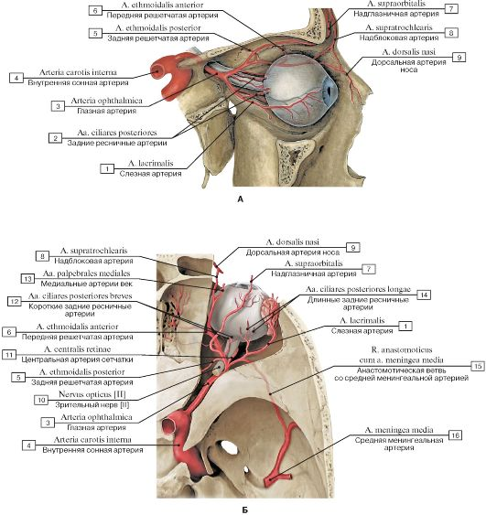
Очна артерія (a. ophthalmica)
Очна артерія відходить від стовбура внутрішньої сонної артерії у початку зорового каналу, потім вона через зоровий канал вступає в порожнину очниці разом із зоровим нервом, по її медіальній стінці спрямовується до медіального кута ока, де розділяється на кінцеві гілки:
передня менінгеальна артерія
(a. meningea anterior);
- слізна артерія (a. lacrimalis);
задня решітчаста артерія
(a. ethmoidalis posterior);
передня решітчаста артерія
(a. ethmoidalis anterior);
дорсальна артерія носа
(a. dorsalis nasi).

Slide 31
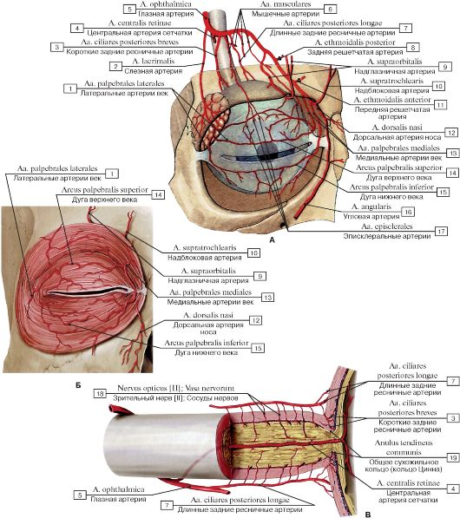
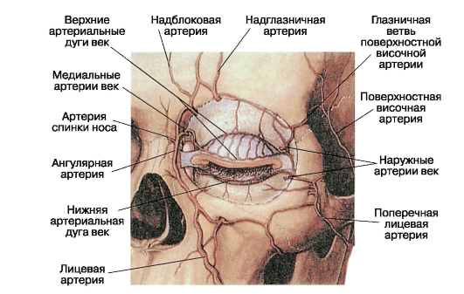
м'язові артерії
(aa. musculares);
латеральні артерії повіки
(aa. palpebrales laterales),
довгі та короткі задні війчасті артерії (aa. ciliares posteriores longi et breves);
центральна артерія сітківки
(a. centralis retinae);
надблокова артерія
(a. supratrochlearis);
медіальні артерії повік
(aa. palpebrales mediales);

Slide 32
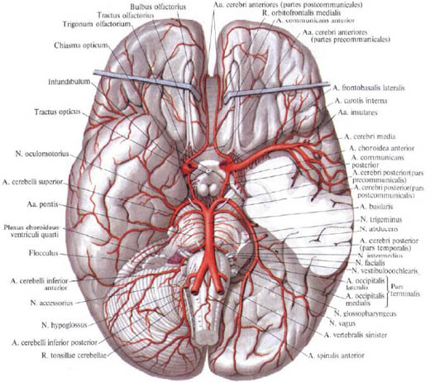
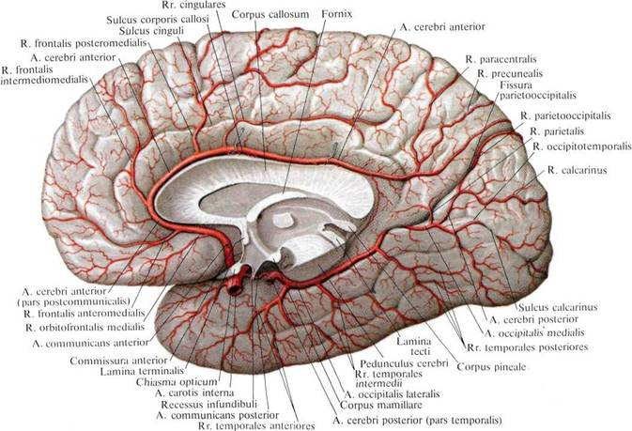
Передня мозкова артерія (a. Cerebri anterior)
Передня мозкова артерія відходить від стовбура внутрішньої сонної артерії вище очної артерії, прямує вперед, потім вгору і по медіальної поверхні півкулі великого мозку в борозні мозолистого тіла до тім'яно-потиличної борозни.
Права і ліва передні мозкові артерії з'єднуються між собою за допомогою передньої сполучної артерії (a. communicans anterior). Передня мозкова артерія кровопостачає медіальну поверхню лобової, тім'яної та, частково, потиличної часток, коліно і стовбур мозолистого тіла, нюхову цибулину і нюховий тракт, частково, базальні ядра.

Slide 33
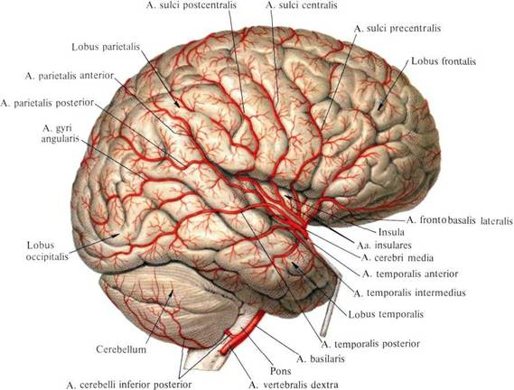
Середня мозкова артерія (a. Cerebri media)
Середня мозкова артерія - найбільша (кінцева) гілка внутрішньої сонної артерії. Вона починається від внутрішньої сонної артерії слідом за передньою мозковою артерією, направляється назад в глибині латеральної борозни півкулі великого мозку.
У середньої мозкової артерії згідно її топографії розрізняють три частини: клиноподібну, яка прилягає до великого крила клиноподібної кістки, острівкову, яка прилягає до острівця, і кінцеву, або коркову, яка розгалужується на верхньо-латеральній поверхні півкулі великого мозку. Середня мозкова артерія кровопостачає верхньо-латеральну сторону лобової, тім'яної та скроневої часток, острівець.

Slide 34
Задня сполучна артерія (a. communicans posterior) Передня ворсинчаста артерія (a. chorioidea anterior)
Задня сполучна артерія відходить від внутрішньої сонної артерії та прямує назад до переднього краю моста, де вона з'єднується з задньою мозковою артерією, що відходить від базилярної артерії. Задня мозкова артерія кровопостачає верхньо-латеральну поверхню лобової, тім'яної та скроневої часток, острівець, таламус, частково базальні ядра і зоровий тракт.
Передня ворсинчатая артерія є тонкою судиною, що відходить від стовбура внутрішньої сонної артерії позаду задньої сполучної артерії. Передня ворсинчата артерія вступає в нижній ріг бічного шлуночка мозку, звідки йде в III шлуночок, де бере участь в утворенні судинних сплетінь. Ця артерія кровопостачає зоровий тракт, латеральні колінчаті тіла, внутрішню капсулу, базальні ядра, ядра гіпоталамуса, червоне ядро.

Slide 35
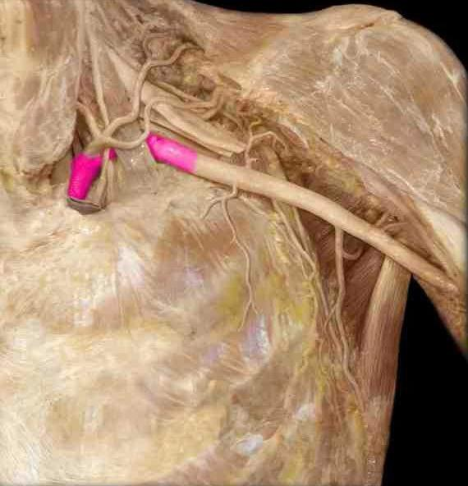
Підключична артерія (a. subclavia)
Підключична артерія відходить зліва безпосередньо від дуги аорти, праворуч - від плечеголовного стовбура. Ліва підключична артерія приблизно на 4 см довша за праву. Виходячи з грудної порожнини через її верхню апертуру, підключична артерія огинає купол плеври і разом з плечовим нервовим сплетінням вступає в міжсходинковий проміжок, потім артерія проходить під ключицею, перегинається через I ребро в борозні підключичної артерії; нижче латерального краю I ребра проникає в пахвову ямку, де триває в пахвову артерію.

Slide 36
Відділи Підключичної артерії
Підключична артерія топографічно підрозділяється на три відділи:
від місця початку до внутрішнього краю переднього сходинкового м'яза;
в міжсходинковому проміжку;
після виходу з міжсходинкового проміжку.
У першому відділі від артерії відходять три гілки: хребетна, внутрішня грудна артерії і щитошийний стовбур. У другому відділі від підключичної артерії відходить реберно-шийний стовбур, а в третьому - поперечна артерія шиї.

Slide 37
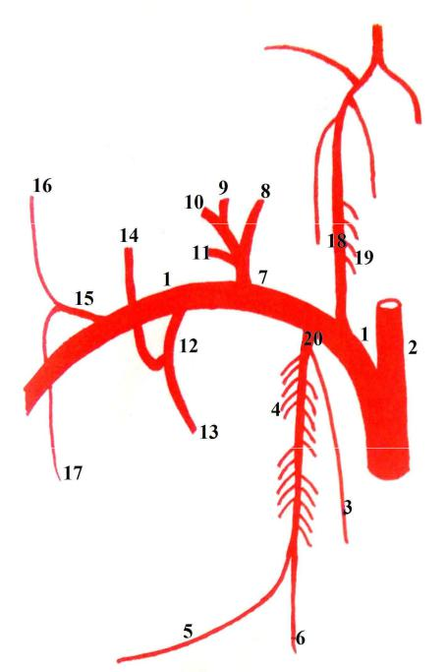
Гілки підключичної артерії
1. | a. subclavia | 11. a. suprascapularis
2. | a. carotis communis | 12. truncus coatacervicales
3. | a. pericardiacaphrenica | 13. a. intercostales suprema
4. r. intercostales anteriores |  | 14. a. cervicales profunda
5. | a. muscolophrenica | 15. a. transversa coli
6. | a. epigastrica superior | 16. rr. ascendens
7. | truncus thyrocervicales | 17. rr. descendens
8. | a. thyroidea inferior | 18. a. vertebralis
9. | a. cervicalis ascendes | 19. rr. spinalis
10. a. cervicales superficiales |  | 20. a. thoracica interna

Slide 38
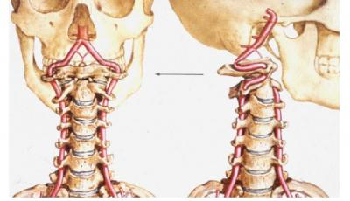
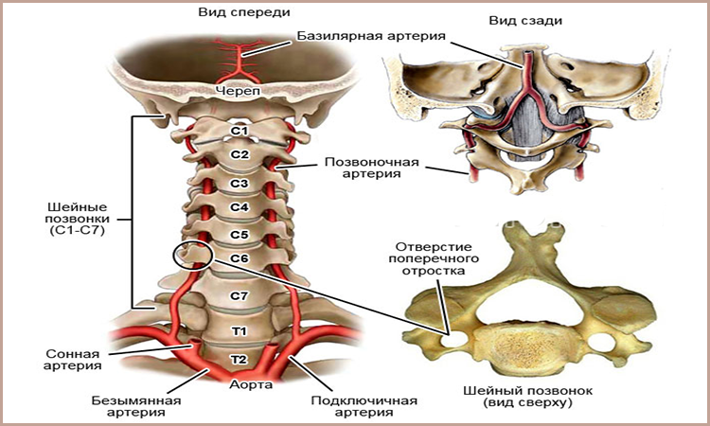
Хребетна артерія (a. Vertebralis)
Хребетна артерія починається на рівні поперечного відростка VII шийного хребця від верхнього півкола підключичної артерії. Потім йде між переднім сходинковим м'язом і довгим м'язом шиї (передхребтова частина), прямує вверх через отвори поперечних відростків VI-II шийних хребців (поперечно-відросткова частина). Потім артерія повертає в латеральному напрямку і проходить через отвір в поперечному відростку атланта (атлантова частина). Після цього артерія огинає ззаду верхню суглобову поверхню атланта, проходить крізь задню атланто-потиличну мембрану і тверду оболонку спинного мозку і входить в порожнину черепа через великий потиличний отвір (внутрішньочерепна частина).

Slide 39
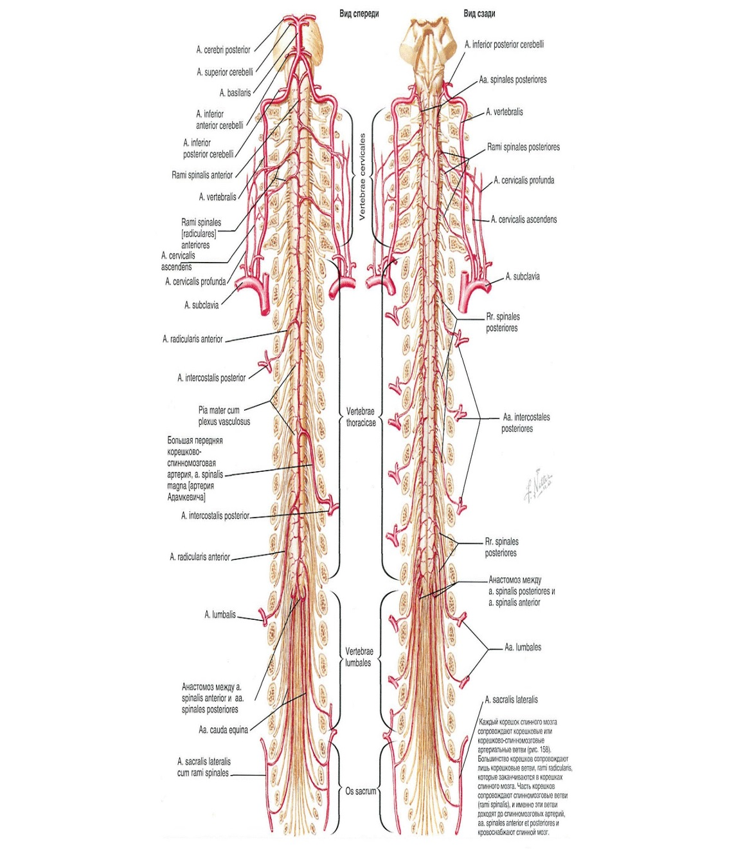

Slide 40
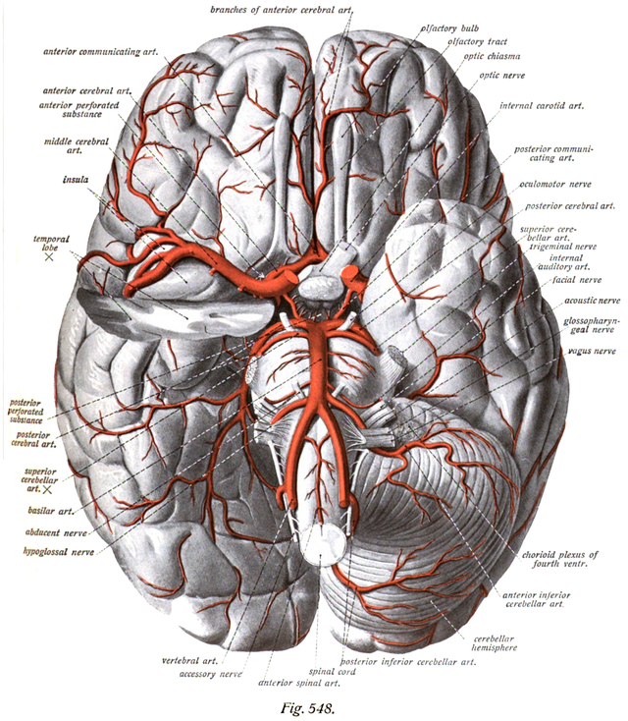
Внутрішньочерепна частина хребетної артерії
Від внутрішньочерепної частини хребетної артерії відходять передня і задня менінгеальні гілки
(rr. мeningei anterior et posterior), що кровозабезпечують тверду оболонку головного мозку;
задня спинномозкова артерія
(a. spinalis posterior);
передня спинномозкова артерія
(a. spinalis anterior), яка з'єднується з однойменною артерією протилежного боку і утворює непарну судину, що йде вниз в передній щілини спинного мозку;
задня нижня мозочкова артерія
(a. inferior posterior cerebelli), яка огинає довгастий мозок і кровопостачає задньо-нижні відділи мозочка.

Slide 41
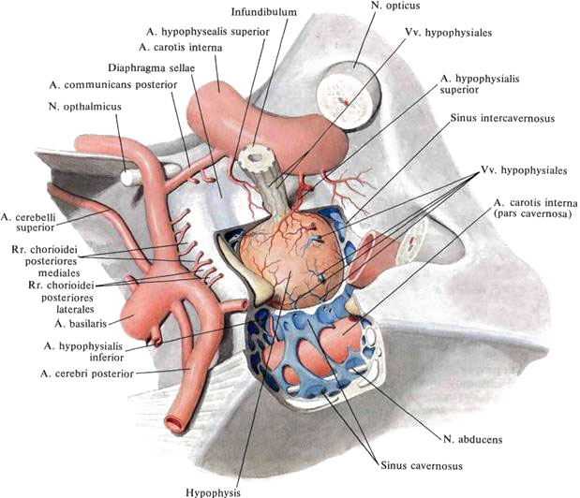
Базилярна артерія (a. Basilaris)
Базилярна артерія утворюється у заднього краю моста при з'єднанні правої та лівої хребетних артерій. Вона розташована в базилярній борозні мосту. У переднього краю моста базилярна артерія ділиться на дві задні мозкові артерії. Від базилярної артерії відходять права і ліва передні нижні мозочкові артерії (a. inferior anterior cerebelli, dextra et sinistra), які кровопостачають нижні відділи мозочка; права і ліва артерія лабіринту (a. labyrinthi), які слідують через внутрішній слуховий прохід до внутрішнього вуха разом з присінково-завитковим нервом; артерії моста (aa. pontis), які кровопостачають міст; середньомозкові артерії (aa. mesencephalicae), що прямують до середнього мозку; права і ліва верхні мозочкові артерії (a. superior cerebelli, dextra et sinistra), що прямують до верхніх відділів мозочка.

Slide 42
Задня мозкова артерія (a. Cerebri posterior)
Задня мозкова артерія, що є парною кінцевою гілкою базилярної артерії, прямує назад і вгору, латерально від ніжки мозку, огинаючи її. Артерія кровопостачає потиличну частку і нижню частину скроневої частки півкулі великого мозку (кора, біла речовина), базальні ядра, середній і проміжний мозок, ніжки мозку. В задню мозкову артерію впадає задня сполучна артерія

Slide 43
артеріальне коло великого мозку (Вілізієво коло)
На основі мозку завдяки злиттю передніх мозкових (з системи внутрішньої сонної артерії), задніх сполучних і задніх мозкових артерій (з системи хребетної артерії) утворюється артеріальне (Вілізієво) коло великого мозку (circulus arteriosus cerebri). Задня сполучна артерія з'єднує з кожного боку задню мозкову артерію з внутрішньої сонною артерією. Передню частину артеріального кола великого мозку замикає передня сполучна артерія, розташована між передніми мозковими артеріями. Артеріальне коло великого мозку розташоване в підпавутинному просторі, воно охоплює спереду і з боків зоровий перехрест. Задні сполучні артерії лежать з боків від гіпоталамуса, задні мозкові артерії - попереду моста.

Slide 45
Басейни хребтової і внутрішньої сонної артерії

Slide 46
Функції Вілізієвого кола і кола Захарченко
Забезпечення достатнього рівня кровопостачання структур головного мозку за рахунок системи сполучних артерій (анастомозів) у випадку порушення кровотоку

Slide 47
Внутрішня грудна артерія (a. Thoracica interna)
Внутрішня грудна артерія віддає безліч гілок:
середостінні гілки (rr. mediastinales);
тимусні гілки (rr. thymici);
бронхіальні та трахеальні гілки
(rr. bronchiales et tracheales);
перікардодіафрагмальна артерія
(a. pericardiacophrenica);
грудинні гілки (rr. sternales);
прободаючі гілки (rr. perforantes), прямують до великого грудного м'яза і шкіри передньої грудної стінки в п'яти-шести верхніх міжреберних проміжків (від III-V гілок відходять медіальні гілки молочної залози (rr. mammarii mediales);
передні міжреберні гілки
( rr. intercostales anteriores);
м'язово-діафрагмальна артерія
(a. musculophrenica), віддає гілки, що кровопостачають міжреберні м'язи п'яти нижніх міжреберних проміжків;
верхня надчеревна артерія
(a. epigastrica superior), живить прямий м'яз живота. Гілки артерії анастомозують з гілками нижньої надчеревної артерії (від зовнішньої клубової артерії).
Починається від нижнього півкола підключичної артерії, йде вертикально вниз по задній поверхні передньої грудної стінки біля краю грудини.

Slide 48
Внутрішня грудна артерія і її положення в черевній стінці
1 - зовнішні міжреберні м'язи;
2 - внутрішні міжреберні м'язи;
3 - прямий м'яз живота;
4 - міжреберні артерії і міжреберні нерви;
5 - нижня надчревная артерія;
6 - піхва прямого м'яза живота (правої);
7 - верхня надчревна артерія;
8 - внутрішня грудна артерія;
9 - передні міжреберні гілки;
10 - бічні гілки задніх міжреберних артерій

Slide 49
Щито-шийний стовбур (truncus thyrocervicalis)
Щито-шийний стовбур, короткий (близько 1,5 см), товстий, ділиться на три гілки:
нижня щитоподібна артерія
(a. thyroidea inferior), віддає гілки:
глоткові (rr. pharyngeales), стравохідні
(rr. oesophageales), трахеальні
(rr. tracheales), нижню гортанну артерію (a. laryngea inferior), яка анастомозує з верхньою гортанною артерією;
надлопаткова артерія
(a. suprascapularis), йде до вирізки лопатки; проходить спочатку в надосну, а потім в підосну ямку, віддає акроміальну гілку. Гілки артерії широко анастомозують з гілками артерії, що огинає лопатку (від підлопаткової артерії);
поперечна артерія шиї
(a. transversa cervicis) направляється назад і на рівні ості лопатки ділиться на дві гілки: поверхневу шийну артерію
(a. cervicalis superficialis), і глибоку (a. cervicalis profunda).

Slide 50
Реберно-шийний стовбур (truncus costocervicalis)
Реберно-шийний стовбур відходить від заднього півкола підключичної артерії в міжсходинковому проміжку. Далі цей стовбур направляється назад і вгору до шийки I ребра, віддає глибоку шийну і найвищу міжреберну артерії.
глибока шийна артерія
(a. cervicalis profunda) направляється між I ребром і поперечним відростком VII шийного хребця ззаду і кровопостачає напівостисті м'язи голови і шиї;
- найвища міжреберна артерія (a. intercostalis suprema) йде вниз попереду шийки I ребра в міжреберні проміжки, де від неї відходять перша і друга задні міжреберні артерії (aa. intercostales posteriores prima et secunda).

